Slide 1
以善勝惡，以德报怨
（羅馬書12:9-21）
主後二〇一五年十月二十五日
Notes:
以善勝惡
当我们清楚认识所赐的恩，承恩的人和施恩的神时，我们就能在主耶稣基督里合一，共同事奉这位慈悲的上帝。而这正是爱的体现，我们
愛上帝
愛弟兄
愛眾人
甚至愛仇敵，以善勝惡
眾人因此就認出我們是主耶穌基督的門徒了。
12:¹所以弟兄们，我以神的慈悲劝你们，将身体献上，当做活祭，是圣洁的，是神所喜悦的，你们如此侍奉乃是理所当然的。 ²不要效法这个世界，只要心意更新而变化，叫你们察验何为神的善良、纯全、可喜悦的旨意。
³ 我凭着所赐我的恩对你们各人说：不要看自己过于所当看的，要照着神所分给各人信心的大小，看得合乎中道。 ⁴ 正如我们一个身子上有好些肢体，肢体也不都是一样的用处； ⁵ 我们这许多人在基督里成为一身，互相联络做肢体，也是如此。 ⁶ 按我们所得的恩赐，各有不同。或说预言，就当照着信心的程度说预言； ⁷ 或做执事，就当专一执事；或做教导的，就当专一教导； ⁸ 或做劝化的，就当专一劝化；施舍的，就当诚实；治理的，就当殷勤；怜悯人的，就当甘心。
圣徒的品行
⁹ 爱人不可虚假；恶要厌恶，善要亲近。 ¹⁰ 爱弟兄，要彼此亲热；恭敬人，要彼此推让。¹¹ 殷勤不可懒惰；要心里火热，常常服侍主。 ¹² 在指望中要喜乐，在患难中要忍耐，祷告要恒切。 ¹³ 圣徒缺乏要帮补，客要一味地款待。 ¹⁴ 逼迫你们的，要给他们祝福；只要祝福，不可咒诅。 ¹⁵ 与喜乐的人要同乐，与哀哭的人要同哭。 ¹⁶ 要彼此同心；不要志气高大，倒要俯就卑微的人^{[a]}；不要自以为聪明。
不要以恶报恶
¹⁷ 不要以恶报恶。众人以为美的事，要留心去做。 ¹⁸ 若是能行，总要尽力与众人和睦。¹⁹ 亲爱的弟兄，不要自己申冤，宁可让步，听凭主怒^{[b]}；因为经上记着：“主说：申冤在我，我必报应。” ²⁰ 所以，“你的仇敌若饿了，就给他吃；若渴了，就给他喝。因为你这样行，就是把炭火堆在他的头上。” ²¹ 你不可为恶所胜，反要以善胜恶。

Slide 2
羅馬書12：⁹愛人不可虛假；惡要厭惡，善要親近。 10 愛弟兄，要彼此親熱；恭敬人，要彼此推讓。 11 殷勤不可懶惰；要心裡火熱，常常服侍主。 12 在指望中要喜樂，在患難中要忍耐，禱告要恆切。 13 聖徒缺乏要幫補，客要一味地款待。 14 逼迫你們的，要給他們祝福；只要祝福，不可咒詛。 15 與喜樂的人要同樂，與哀哭的人要同哭。16 要彼此同心；不要志氣高大，倒要俯就卑微的人；不要自以為聰明
Notes:
愛上帝
vv11-13 @上帝 不要：懶惰不结果 易怒，愁烦；要：殷勤，恆切喜樂，忍耐
讲道课的老师说起以前一个学生，祷告却交不出令老师满意的作业。
教会事工：讲道，带领查经，诗歌，操作（培训，标准程序，过往例子，评估），抱歉（本人第一次做每周单张，没有经过培训，审核，时间检验，需要弟兄姐妹火热）
愛弟兄 婚姻的意义，延伸
愛眾人 Gracious &Welcoming。Ben Lippen学生没带钱不吃饭还等别人吃完了才走。Harvest food bank，Compassion，IJM，福音车
甚至愛仇敵，以善勝惡 大卫恩待扫罗，以及容忍示每，撒母耳記下16:12 或者耶和華見我遭難，為我今日被這人咒罵，就施恩於我。

Slide 3
羅馬書12：17 不要以惡報惡。眾人以為美的事，要留心去做。 18 若是能行，總要盡力與眾人和睦。 19 親愛的弟兄，不要自己申冤，寧可讓步，聽憑主怒；因為經上記著：「主說：申冤在我，我必報應。」 20 所以，「你的仇敵若餓了，就給他吃；若渴了，就給他喝。因為你這樣行，就是把炭火堆在他的頭上。」 21 你不可為惡所勝，反要以善勝惡。
Notes:
Esther vs. Irene。中国之前生气哭鼻子，之后却很想念，终于回来，百般爱护。她对妹妹的爱体现在合一里，我们怎样才能合一谦让，体现出爱来呢？上个礼拜，上面一段经文——

Slide 4
怎样才能活出这样美好，合一的生活呢？神给了我们秘诀，让我们可以在异象中看见，在现实中创造这样美好的场景，神呼召我们清楚认识
所赐的恩
承恩的人
施恩的神
才能真正与弟兄姐妹们同舟共济，在主耶稣基督里合一，用神所赐给我们的恩来共同事奉神。
Notes:
上礼拜有弟兄姐妹指出几处（恩赐／圣灵联系，生活应用）
12章4节,翻译成中文的圣灵,恩赐听起来没有直接的联系,不像英文gifts of the Spirit(1 Cor 12:1); spiritual gift (Rom 1:11)
他们有分辨和鼓励的恩赐,使用恩赐造就教会肢体,造就教会,合一地事奉神。所赐的恩（为造就教会而赐）承恩的人（容易自高，需要悔改）施恩的神（不偏待人，随己意）

Slide 5
罗马书12 | 哥林多前書12
合乎中道 说预言 做执事 做教导 做劝化 施舍 治理 怜悯人等 | 4恩賜原有分別，聖靈卻是一位9又有一人蒙這位聖靈賜他信心，還有一人蒙這位聖靈賜他醫病的恩賜， 10 又叫一人能行異能，又叫一人能做先知，又叫一人能辨別諸靈，又叫一人能說方言，又叫一人能翻方言。 11 這一切都是這位聖靈所運行，隨己意分給各人的
Notes:
哥林多前書12:4 恩賜原有分別，聖靈卻是一位； 5 職事也有分別，主卻是一位； 6 功用也有分別，神卻是一位，在眾人裡面運行一切的事。 7 聖靈顯在各人身上，是叫人得益處。 8 這人蒙聖靈賜他智慧的言語，那人也蒙這位聖靈賜他知識的言語， 9 又有一人蒙這位聖靈賜他信心，還有一人蒙這位聖靈賜他醫病的恩賜， 10 又叫一人能行異能，又叫一人能做先知，又叫一人能辨別諸靈，又叫一人能說方言，又叫一人能翻方言。 11 這一切都是這位聖靈所運行，隨己意分給各人的。28 神在教會所設立的：第一是使徒，第二是先知，第三是教師，其次是行異能的，再次是得恩賜醫病的，幫助人的，治理事的，說方言的。
14:12 你們也是如此，既是切慕屬靈的恩賜，就當求多得造就教會的恩賜。 13 所以那說方言的，就當求著能翻出來。 14 我若用方言禱告，是我的靈禱告，但我的悟性沒有果效。 15 這卻怎麼樣呢？我要用靈禱告，也要用悟性禱告；我要用靈歌唱，也要用悟性歌唱。 16 不然，你用靈祝謝，那在座不通方言的人既然不明白你的話，怎能在你感謝的時候說「阿們」呢？ 17 你感謝的固然是好，無奈不能造就別人。 18 我感謝神，我說方言比你們眾人還多， 19 但在教會中，寧可用悟性說五句教導人的話，強如說萬句方言

Slide 6
以弗所书4 | 彼得前書4
有使徒 有先知 有傳福音的，有牧師 和教師， 為要成全聖徒，各盡其職，建立基督的身體 | 各人要照所得的恩賜彼此服侍，做神百般恩賜的好管家。 若有講道的，要按著神的聖言講； 若有服侍人的，要按著神所賜的力量服侍， 叫神在凡事上因耶穌基督得榮耀
Notes:
11 他所賜的有使徒，有先知，有傳福音的，有牧師和教師， 12 為要成全聖徒，各盡其職，建立基督的身體， 13 直等到我們眾人在真道上同歸於一，認識神的兒子，得以長大成人，滿有基督長成的身量， 14 使我們不再做小孩子，中了人的詭計和欺騙的法術，被一切異教之風搖動飄來飄去，就隨從各樣的異端， 15 唯用愛心說誠實話，凡事長進，連於元首基督。 16 全身都靠他聯絡得合式，百節各按各職，照著各體的功用彼此相助，便叫身體漸漸增長，在愛中建立自己。
10 各人要照所得的恩賜彼此服侍，做神百般恩賜的好管家。 11 若有講道的，要按著神的聖言講；若有服侍人的，要按著神所賜的力量服侍，叫神在凡事上因耶穌基督得榮耀——原來榮耀、權能都是他的，直到永永遠遠！阿們。

Slide 7
当我们清楚认识所赐的恩，承恩的人和施恩的神时，我们就能在主耶稣基督里合一，共同事奉这位慈悲的上帝。而这正是爱的体现，我们
愛上帝
愛弟兄
愛眾人
甚至愛仇敵，以善勝惡
眾人因此就認出我們是主的門徒了

Slide 8
羅馬書12： | 不要 | 要
3-8 恩赐 | 过于所当看 停止交接 越俎代庖 忧心 | 合乎中道 互相联络 专一 甘心
9-10 弟兄 | 虛假 争竞嫉妒 | 愛弟兄 彼此推讓
11-13 上帝 | 懶惰不结果 易怒，愁烦 | 殷勤，恆切喜樂，忍耐
14-21逼迫 | 為惡所勝 | 以善勝惡
8
Notes:
³ 我凭着所赐我的恩对你们各人说：不要看自己过于所当看的，要照着神所分给各人信心的大小，看得合乎中道。 ⁴ 正如我们一个身子上有好些肢体，肢体也不都是一样的用处； ⁵ 我们这许多人在基督里成为一身，互相联络做肢体，也是如此。 ⁶ 按我们所得的恩赐，各有不同。或说预言，就当照着信心的程度说预言； ⁷ 或做执事，就当专一执事；或做教导的，就当专一教导； ⁸ 或做劝化的，就当专一劝化；施舍的，就当诚实；治理的，就当殷勤；怜悯人的，就当甘心。9愛人不可虛假；惡要厭惡，善要親近。 10 愛弟兄，要彼此親熱；恭敬人，要彼此推讓。 11 殷勤不可懶惰；要心裡火熱，常常服侍主。 12 在指望中要喜樂，在患難中要忍耐，禱告要恆切。 13 聖徒缺乏要幫補，客要一味地款待。 14 逼迫你們的，要給他們祝福；只要祝福，不可咒詛。 15 與喜樂的人要同樂，與哀哭的人要同哭。 16 要彼此同心；不要志氣高大，倒要俯就卑微的人[a]；不要自以為聰明。 不要以惡報惡 17 不要以惡報惡。眾人以為美的事，要留心去做。 18 若是能行，總要盡力與眾人和睦。 19 親愛的弟兄，不要自己申冤，寧可讓步，聽憑主怒[b]；因為經上記著：「主說：申冤在我，我必報應。」 20 所以，「你的仇敵若餓了，就給他吃；若渴了，就給他喝。因為你這樣行，就是把炭火堆在他的頭上。」 21 你不可為惡所勝，反要以善勝惡

Slide 9
尽力祷告
仿佛凡事取决于祷告
尽力工作
仿佛凡事取决于工作

Slide 10
愛上帝
愛弟兄
愛眾人
甚至愛仇敵，以善勝惡
羅馬書12：⁹愛人不可虛假；惡要厭惡，善要親近。 10 愛弟兄，要彼此親熱；恭敬人，要彼此推讓。
約翰一書3:16 主為我們捨命，我們從此就知道何為愛，我們也當為弟兄捨命。17 凡有世上財物的，看見弟兄窮乏，卻塞住憐恤的心，愛神的心怎能存在他裡面呢？ 18 小子們哪，我們相愛，不要只在言語和舌頭上，總要在行為和誠實上。
Notes:
羅馬書12：⁹愛人不可虛假；惡要厭惡，善要親近。 10 愛弟兄，要彼此親熱；恭敬人，要彼此推讓。約翰一書3:16 主為我們捨命，我們從此就知道何為愛，我們也當為弟兄捨命。 17 凡有世上財物的，看見弟兄窮乏，卻塞住憐恤的心，愛神的心怎能存在他裡面呢？ 18 小子們哪，我們相愛，不要只在言語和舌頭上，總要在行為和誠實上。

Slide 11
哥林多後書5:15 並且他替眾人死，是叫那些活著的人不再為自己活，乃為替他們死而復活的主活。
Notes:
Tim Keller
婚姻意义一书一针见血指出我们的问题：自我中心。爱就是舍弃，就是重排先后轻重缓急顺序。准备各样事奉环节，就当殷勤，不要闲懒而且打着圣灵幌子说圣灵自然带领。我们有个倾向，越难的事情我们更疏于准备，误区！精心准备正是为主而活，献上自己，分别为圣的体现。当然圣灵可能有不同的带领，比如说亚伯拉罕预备献上儿子以撒，神却献上自己的儿子耶稣，先以一只羊为预表，后在十字架上成全应许。又比如说保罗预备在亚细亚一带传福音，神却带领他踏上马其顿以及整个欧洲之旅。诸如此类，都是神的仆人们把时间身体，各样资源，整个生命分别为圣，让神作主随意所用的时候，神决定怎样使用。
哥林多後書5:15 並且他替眾人死，是叫那些活著的人不再為自己活，乃為替他們死而復活的主活。約翰一書3:4凡犯罪的，就是違背律法，違背律法就是罪。

Slide 12
 | 閒懶 不結果子 | 心裡火熱常服侍主
舍己為主耶稣而活 |  | ✔
為自己活 | 此处开始
操练过程
✖
Notes:
Tim Keller
婚姻意义一书一针见血指出我们的问题：自我中心。爱就是舍弃，就是重排先后轻重缓急顺序。准备各样事奉环节，就当殷勤，不要闲懒而且打着圣灵幌子说圣灵自然带领。我们有个倾向，越难的事情我们更疏于准备，误区！
哥林多後書5:15 並且他替眾人死，是叫那些活著的人不再為自己活，乃為替他們死而復活的主活。約翰一書3:4凡犯罪的，就是違背律法，違背律法就是罪。

Slide 13
愛上帝
愛弟兄
愛眾人
甚至愛仇敵，以善勝惡
Church Theme：恩慈，好客
Gracious & Welcoming
Notes:
羅馬書12：⁹愛人不可虛假；惡要厭惡，善要親近。 10 愛弟兄，要彼此親熱；恭敬人，要彼此推讓。約翰一書3:16 主為我們捨命，我們從此就知道何為愛，我們也當為弟兄捨命。 17 凡有世上財物的，看見弟兄窮乏，卻塞住憐恤的心，愛神的心怎能存在他裡面呢？ 18 小子們哪，我們相愛，不要只在言語和舌頭上，總要在行為和誠實上。

Slide 14
羅馬書12：17 不要以惡報惡。眾人以為美的事，要留心去做。 18 若是能行，總要盡力與眾人和睦。 19 親愛的弟兄，不要自己申冤，寧可讓步，聽憑主怒；因為經上記著：「主說：申冤在我，我必報應。」 20 所以，「你的仇敵若餓了，就給他吃；若渴了，就給他喝。因為你這樣行，就是把炭火堆在他的頭上。」 21 你不可為惡所勝，反要以善勝惡。
Notes:
仇敵，基督徒没有敵人，因为神呼召我们与众人和睦，爱人如己，基督徒没有敵人，只有敵鬼，魔鬼才是我们的仇敵，神说惡要厭惡，善要親近，可见罪惡本身我们要厭惡，那是我们的仇敌，但罪人我们都是罪人，不是我们的敌人。魔鬼操纵，使用罪恶，很善于利用人和事来逼迫我们，所以我们应该看到逼迫的操纵者是魔鬼，而不是被利用的人

Slide 15
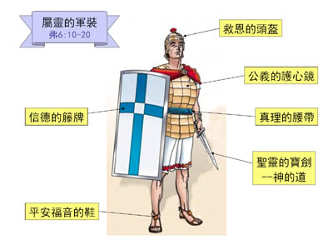
以弗所書6:14 所以要站穩了，用真理當做帶子束腰，用公義當做護心鏡遮胸， 15 又用平安的福音當做預備走路的鞋穿在腳上。 16 此外，又拿著信德當做藤牌，可以滅盡那惡者一切的火箭； 17 並戴上救恩的頭盔，拿著聖靈的寶劍，就是神的道。
Notes:
以弗所書6:10 我還有末了的話，你們要靠著主，倚賴他的大能大力做剛強的人。 11 要穿戴神所賜的全副軍裝，就能抵擋魔鬼的詭計。 12 因我們並不是與屬血氣的爭戰，乃是與那些執政的、掌權的、管轄這幽暗世界的，以及天空屬靈氣的惡魔爭戰。[a] 13 所以，要拿起神所賜的全副軍裝，好在磨難的日子抵擋仇敵；並且成就了一切，還能站立得住。 14 所以要站穩了，用真理當做帶子束腰，用公義當做護心鏡遮胸， 15 又用平安的福音當做預備走路的鞋穿在腳上。 16 此外，又拿著信德當做藤牌，可以滅盡那惡者一切的火箭； 17 並戴上救恩的頭盔，拿著聖靈的寶劍，就是神的道。

Slide 16
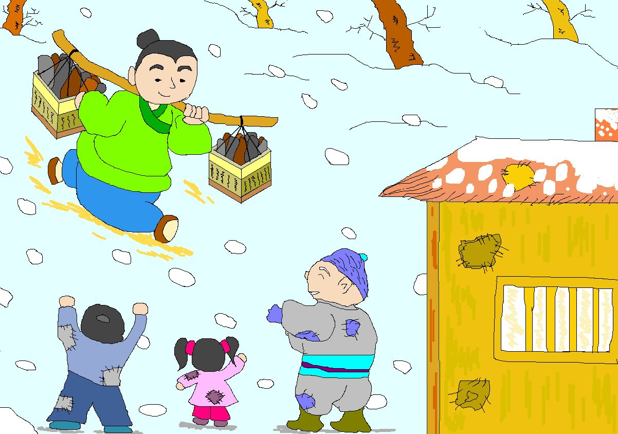
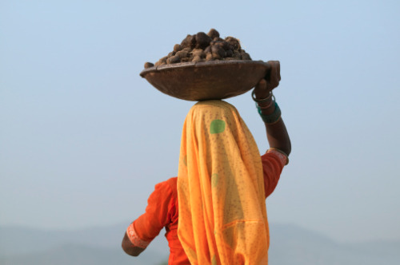
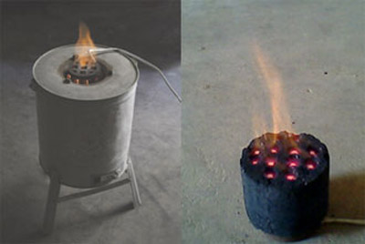
Notes:
17 對任何⼈都不可以惡報惡。採取的⾏動要正直，值得⼤家尊敬。18 與⼈相 處，要盡量和睦。19 親愛的弟兄們，不要報復。受到冤屈的時候，要讓上帝處 理；因為聖經寫著，上帝說:「申冤是我的事；我會報應」[參看舊約《申命記》 三⼗⼆章三⼗五節]。20 聖經也寫著：「仇敵餓了，要給他吃；渴了，要給他 喝。這樣，你們就好像在雪中送炭給他取暖[，他也許會因為你們的仁慈⽽羞愧 交加，認罪悔改]。」

Slide 17
羅馬書12：19 親愛的弟兄們，不要報復。受到冤屈的時候，要讓上帝處 理；因為聖經寫著，上帝說:「申冤是我的事；我會報應」[參看舊約《申命記》 三⼗⼆章三⼗五節]。20 聖經也寫著：「仇敵餓了，要給他吃；渴了，要給他喝。這樣，你們就好像在雪中送炭給他取暖[，他也許會因為你們的仁慈⽽羞愧交加，認罪悔改]。」《簡明聖經》21你不可為惡所勝，反要以善勝惡
Notes:
17 對任何⼈都不可以惡報惡。採取的⾏動要正直，值得⼤家尊敬。18 與⼈相 處，要盡量和睦。19 親愛的弟兄們，不要報復。受到冤屈的時候，要讓上帝處 理；因為聖經寫著，上帝說:「申冤是我的事；我會報應」[參看舊約《申命記》 三⼗⼆章三⼗五節]。20 聖經也寫著：「仇敵餓了，要給他吃；渴了，要給他 喝。這樣，你們就好像在雪中送炭給他取暖[，他也許會因為你們的仁慈⽽羞愧 交加，認罪悔改]。」《簡明聖經》

Slide 18
上周挑战：
舍得乐意献上时间金钱才干，恩赐以及 对恩赐的观点等
罗马书12:³ 我凭着所赐我的恩对你们各人说：不要看自己过于所当看的，要照着神所分给各人信心的大小，看得合乎中道。 ⁴ 正如我们一个身子上有好些肢体，肢体也不都是一样的用处； ⁵ 我们这许多人在基督里成为一身，互相联络做肢体，也是如此。

Slide 19
本周挑战：
舍得乐意献上仁慈
羅馬書12：20 聖經也寫著：「仇敵餓了，要給他吃；渴了，要給他喝。這樣，你們就好像在雪中送炭給他取暖[，他也許會因為你們的仁慈⽽羞愧交加，認罪悔改]。」《簡明聖經》
Notes:
約翰一書3:16 主為我們捨命，我們從此就知道何為愛，我們也當為弟兄捨命。 17 凡有世上財物的，看見弟兄窮乏，卻塞住憐恤的心，愛神的心怎能存在他裡面呢？ 18 小子們哪，我們相愛，不要只在言語和舌頭上，總要在行為和誠實上。

Slide 20
罗马书匙节1:16-17
福音救一切相信的
“義人”因信得生
因信稱義（第1到4章；基础／原因） 義人得生（第5到8章；愿景／意象／目的／蓝图） 以色列在神稱義的計劃中（9－11）
義人生活指南（第12到16章；策略／步骤）
Notes:
1:16 我不以福音为耻，这福音本是神的大能，要救一切相信的，先是犹太人，后是希腊人。 17 因为神的义正在这福音上显明出来，这义是本于信以至于信，如经上所记：“义人必因信得生。”
3:23 因為世人都犯了罪，虧缺了神的榮耀， 24 如今卻蒙神的恩典，因基督耶穌的救贖，就白白地稱義。4:23 「算為他義」的這句話不是單為他寫的， 24 也是為我們將來得算為義之人寫的，就是我們這信神使我們的主耶穌從死裡復活的人。 25 耶穌被交給人，是為我們的過犯；復活，是為叫我們稱義5:1我們既因信稱義，就藉著我們的主耶穌基督得與神相和。 2 我們又藉著他，因信得進入現在所站的這恩典中，並且歡歡喜喜盼望神的榮耀。
因信稱義（第一到四章）﹔ 義人得生（第五到八章） ﹔ 以色列在神稱義的計劃中（9－11）﹔義人生活指南（第12到16章）

